Slide 1
Mercat d'aplicacions per a la xarxa social kPAX
  Marc Barceló Martí 25/6/2015

Slide 2

Index
Introducció
Objectius
Estudi de viabilitat
Anàlisi del sistema
Disseny del sistema
Desenvolupament
Manteniment
Conclusions
<número>/21
Notes:
Kpax és una xarxa social de jocs seriosos amb l'objectiu de posar una plataforma a l'abast de tothom per a poder ensenyar per mitjà de jocs i aplicacions desenvolupades només amb la intenció d'aprendre.
Una xarxa social permet el desitjat efecte en xarxa, que permet una comunicació en cadena i una comunicació d'experiències ràpida i enriquidora, en base a la comunicació social entre els pròxims.
Els jocs seriosos són jocs de caire educatiu centrats en l'aprenentatge d'habilitats per mitjà de jocs, fent transparent aquest aprenentatge però aconseguint una millor experiència als alumnes
Elgg és una aplicació de programari lliure que permet crear xarxes socials personalitzades i personalitzables és una navalla suïssa a disposició dels usuaris.
Mercat d'aplicacions es un espai a on l'usuari pot comprar i/o utilitzar aplicacions que li agradin. Ofereix doncs un ventall de aplicacions ordenades per categories, etiquetes etc.

Slide 3

Introducció
Kpax: Què és?
xarxa social
jocs seriosos
Estructura de dos pilars:
Elgg
Serveis web
Serious Games
<número>/21
Notes:
Kpax és una xarxa social de jocs seriosos amb l'objectiu de posar una plataforma a l'abast de tothom per a poder ensenyar per mitjà de jocs i aplicacions desenvolupades només amb la intenció d'aprendre.
Una xarxa social permet el desitjat efecte en xarxa, que permet una comunicació en cadena i una comunicació d'experiències ràpida i enriquidora, en base a la comunicació social entre els pròxims.
Els jocs seriosos són jocs de caire educatiu centrats en l'aprenentatge d'habilitats per mitjà de jocs, fent transparent aquest aprenentatge però aconseguint una millor experiència als alumnes
Elgg és una aplicació de programari lliure que permet crear xarxes socials personalitzades i personalitzables és una navalla suïssa a disposició dels usuaris.
Mercat d'aplicacions es un espai a on l'usuari pot comprar i/o utilitzar aplicacions que li agradin. Ofereix doncs un ventall de aplicacions ordenades per categories, etiquetes etc.

Slide 4

Elgg
Elgg: Què és Elgg?
  Motor de xarxes socials
  Programari lliure i codi obert
Estructura:
  Modular
Doble llicència:
  GPLv2
  MIT
Basat en:
Apache
Php
Mysql
<número>/21

Slide 5



Serveis web
Conté la lògica de negoci
Capa de presentació independent
  Tauletes, mòbils, escriptori, navegadors, televisors...
  Adaptable a altres motors de xarxes socials
Basat en:
Jboss
Java
Maven
<número>/21

Slide 6



Mercat d'aplicacions
Mercat d'aplicacions:
  Navegar i cercar jocs
  Adaptable a tots els dispositius
Referència: Google Play
  Crear jocs
  Modificar jocs
Administradors
  Validar jocs i publicar-los
<número>/21

Slide 7
Objectius
Estudiar la plataforma Elgg
Estudiar el connector kPAX
Estudiar la feina feta per d'altres companys
Utilitzar un control de versions
Objectius específics:
  Millorar l'estat actual del buscador
  Millorar l'estat actual de l'entorn del desenvolupador
  Implementar conjuntament a kPAX les dues funcionalitats
  Crear un video d'una prova funcional
<número>/21

Slide 8
Estudi de viabilitat
Estat actual basat en treballs anteriors de:
  Victor Corral
  Sergio Melgar
Base de desenvolupament:
  Treball de Victor Corral
  El treball del Sergio Melgar no s'ha pogut implantar, no era operatiu
<número>/21

Slide 9
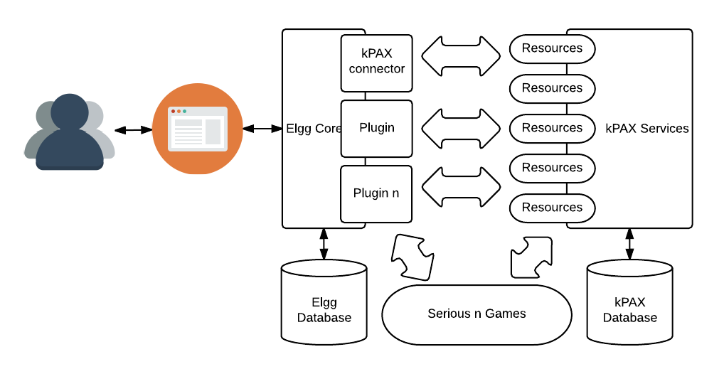
Estudi de viabilitat
Arquitectura actual de kPAX
<número>/21

Slide 10
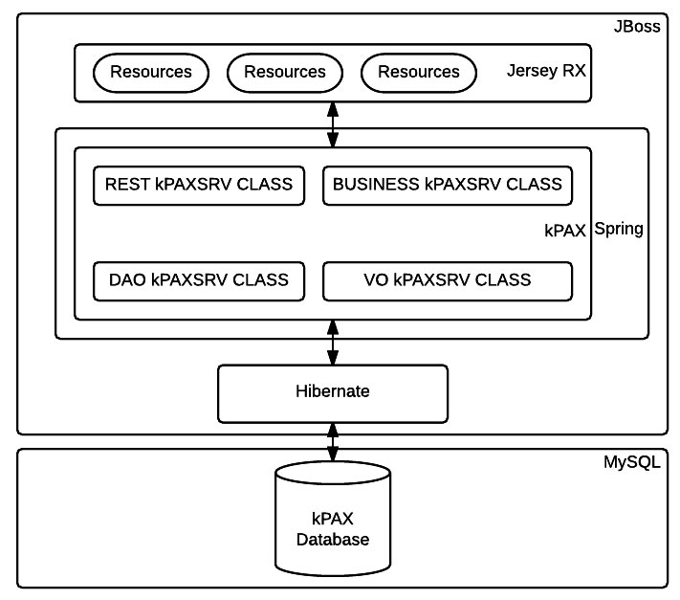
Anàlisi del sistema
Arquitectura dels serveis kPAX
<número>/21

Slide 11
Anàlisi del sistema
3 grups d'usuaris:
  Administradors
  Desenvolupadors
  Usuaris
Es vol aconseguir:
  Veure els jocs (descripció, imatge/s, etc...)
  Crear/Editar els jocs
  Cercar els jocs propis/tots
<número>/21

Slide 12
Disseny del sistema
Proposta visual nou buscador
S'afegeixen petites modificacions a la BBDD
  Es toca la taula Games:
    IdDeveloper
    DateCreation
    S'afegeix una columna pels fitxer csr del joc
Què és el fitxer csr?
  Permet validar els jocs per part dels administradors
<número>/21

Slide 13
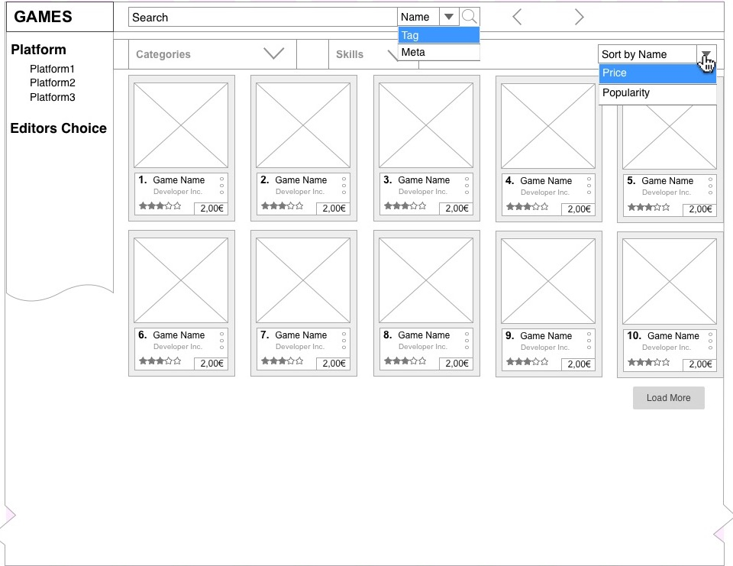
Disseny del sistema
Proposta visual nou buscador:
<número>/21

Slide 14
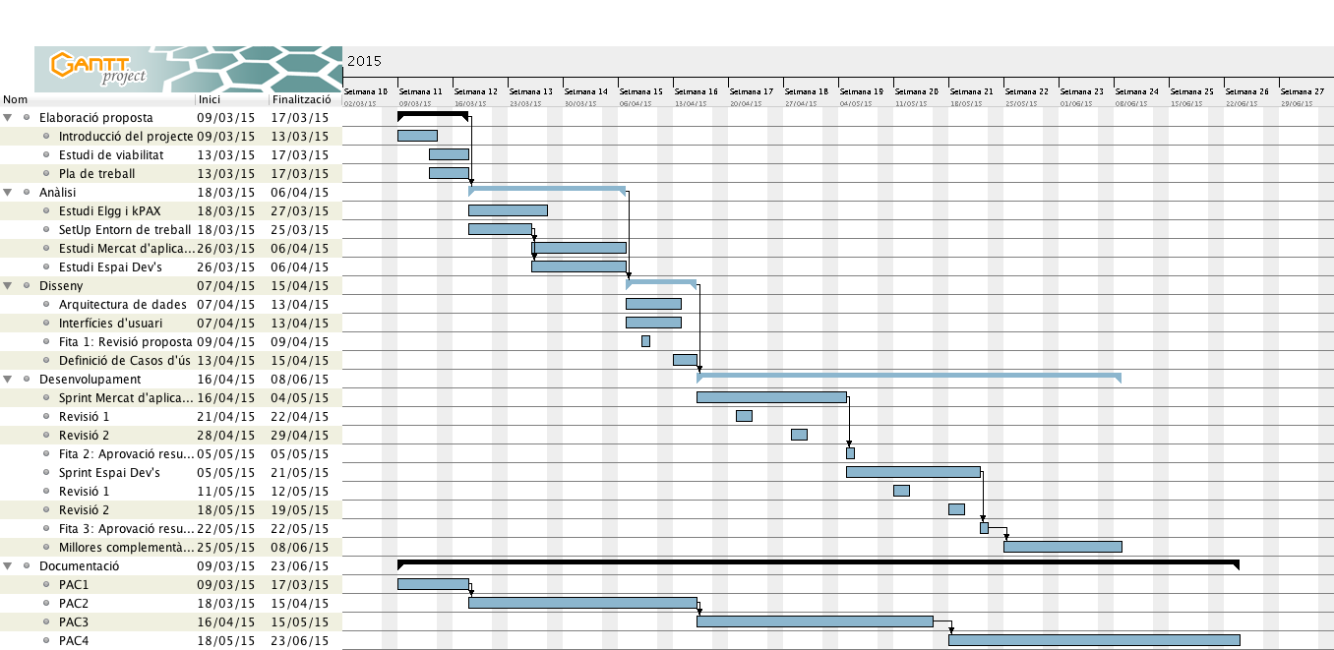
Desenvolupament
Planificació de 3 esprints:
<número>/21

Slide 15
Desenvolupament
Primer Esprint
  Centrat en la millora visual
Segon Esprint
  Centrat en el Backoffice
Tercer Esprint
  Centrat en la millora de la planitlla adaptable actual
<número>/21

Slide 16
Desenvolupament
Primer Esprint
  Centrat en la millora visual
Segon Esprint
  Centrat en el Backoffice
Tercer Esprint
  Centrat en la millora de la planitlla adaptable actual
<número>/21

Slide 17
Manteniment
Publicació a Github
  Manteniment de bugs/problemes
  Aplicació de canvis
  Consulta de millores
<número>/21

Slide 18
Conclusions
S'ha millorat l'aspecte de les cerques
Es poden crear jocs
Es poden modificar
Es poden validar i publicar
No s'ha pogut fer el tercer esprint
No s'ha creat una experiència d'usuari definitiva, i requerirà millores
<número>/21

Slide 19
Conclusions
Propostes de millora
  Documentació del codi amb Doxygen
  Actualització de versions Elgg i kPAX REST
  Posada en marxa de l'entorn amb Docker
  Guia d'estil per a poder créixer
<número>/21

Slide 20

Gràcies! Precs i preguntes
mbarcelo81@uoc.edu

Slide 21


Demo time

